Slide 1
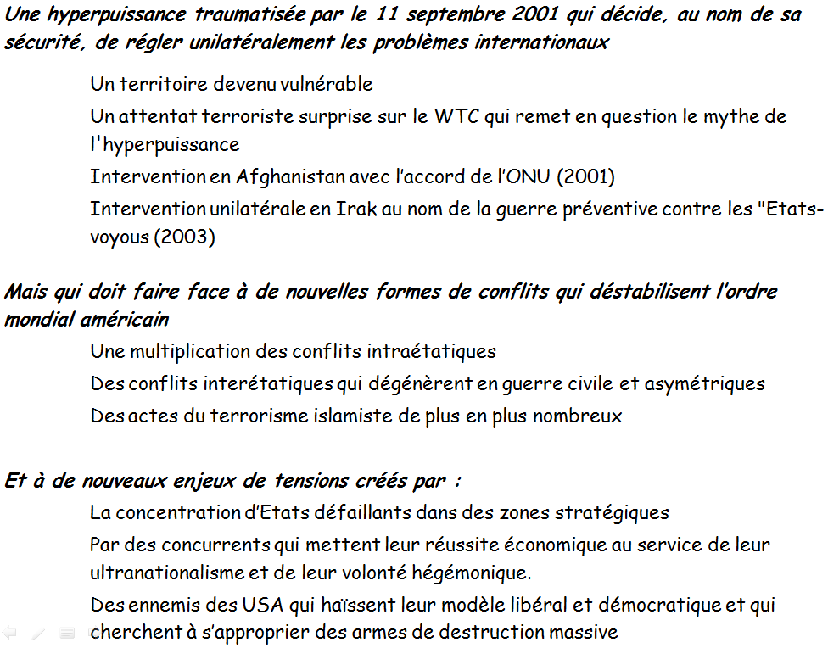
Un monde instable marqué par les conflits
Années 2000

